Slide 1




CeresDB Rust 生产实践
任春韶
CeresDB 核心开发者
蚂蚁集团技术专家

Slide 2

目录
CeresDB 介绍
Rust 生产实践
- Tokio Preemption
- Future Cancellation

Slide 3
CeresDB – 历程
基于 InfluxDB 单机引擎研发分布式方案
OpenTSDB 协议
内存时序数据库
存储计算分离架构
分级存储
永久代
CeresDB 开源
1.2.2 版本发布
优化了写入性能
优化了分布式方案
2018.02
2018.10
2019.02
~
2020.11
2021.9
2022.6
2023.3
2023.6
自研存储引擎
开源版本 CeresDB 开始研发
1.0.0 版本发布
查询性能优化
Prometheus 协议支持

Slide 4
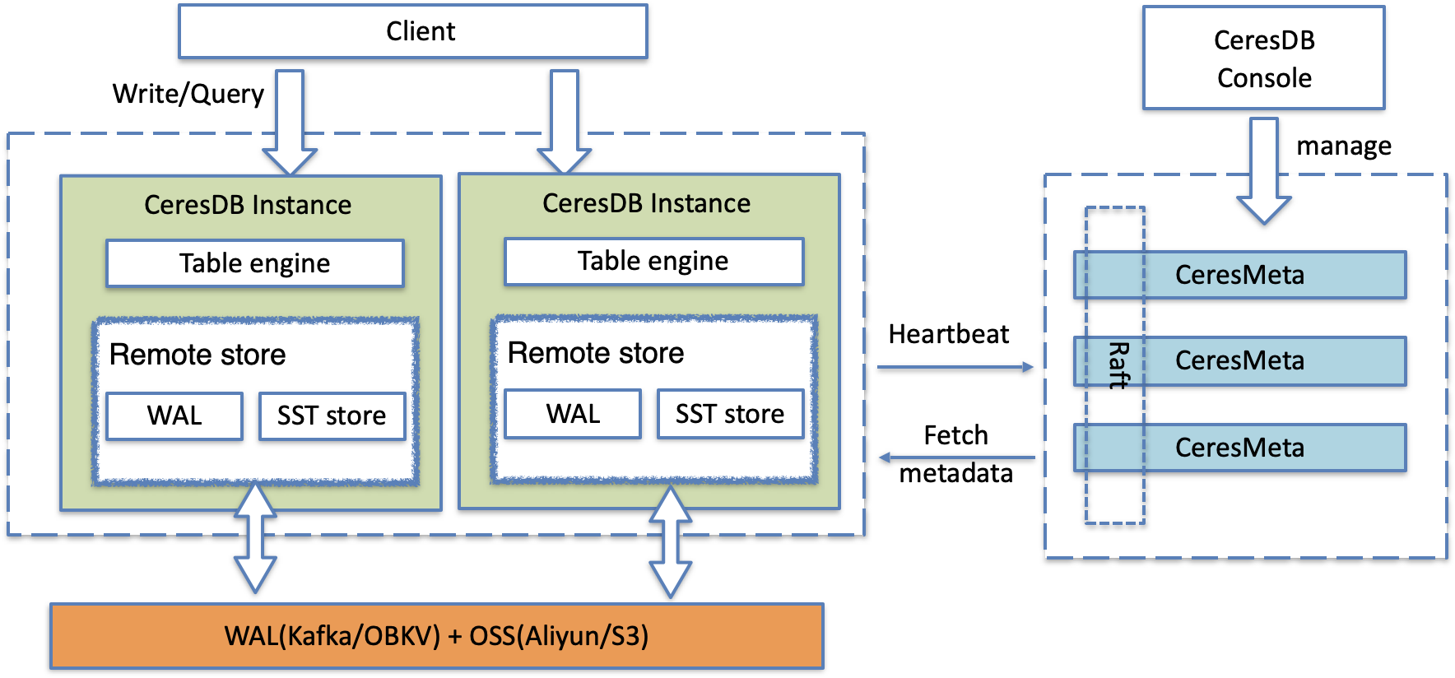
CeresDB – 目标
解决时间线高基数问题
能高效处理好 APM 型时序数据
同时能高效处理好高基数时间线场景
提供原生分布式方案
大规模部署
提供高可用、高可靠的服务
支持水平扩容
支持高效的分布式查询

Slide 5
Rust 生产实践
- Tokio Preemption
- Future Cancellation

Slide 6
生产实践 – Tokio
为什么使用 Tokio？
业界使用最广泛，测试齐全。
Tokio 支持 async/await，提供了高效的异步锁、异步队列等。
Tokio 社区支持好。

Slide 7
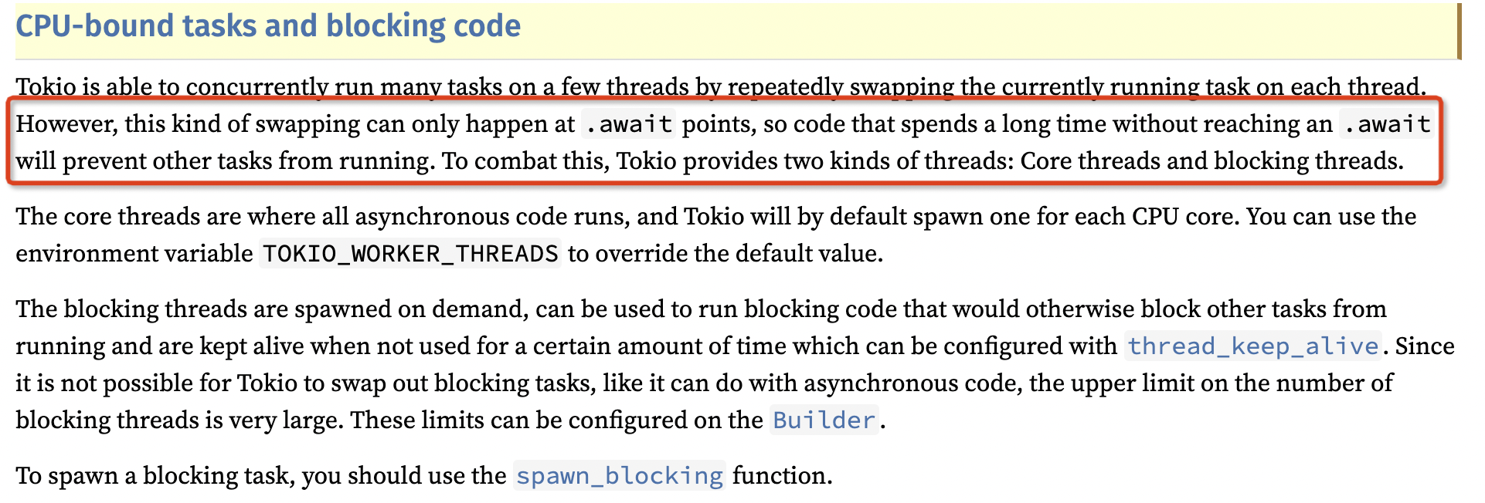
生产实践 – Tokio
Rust future preemption
However, this kind of swapping can only happen at .await points, so code that spends a long time without reaching an .await will prevent other tasks from running.
https://docs.rs/tokio/latest/tokio/#cpu-bound-tasks-and-blocking-code

Slide 8
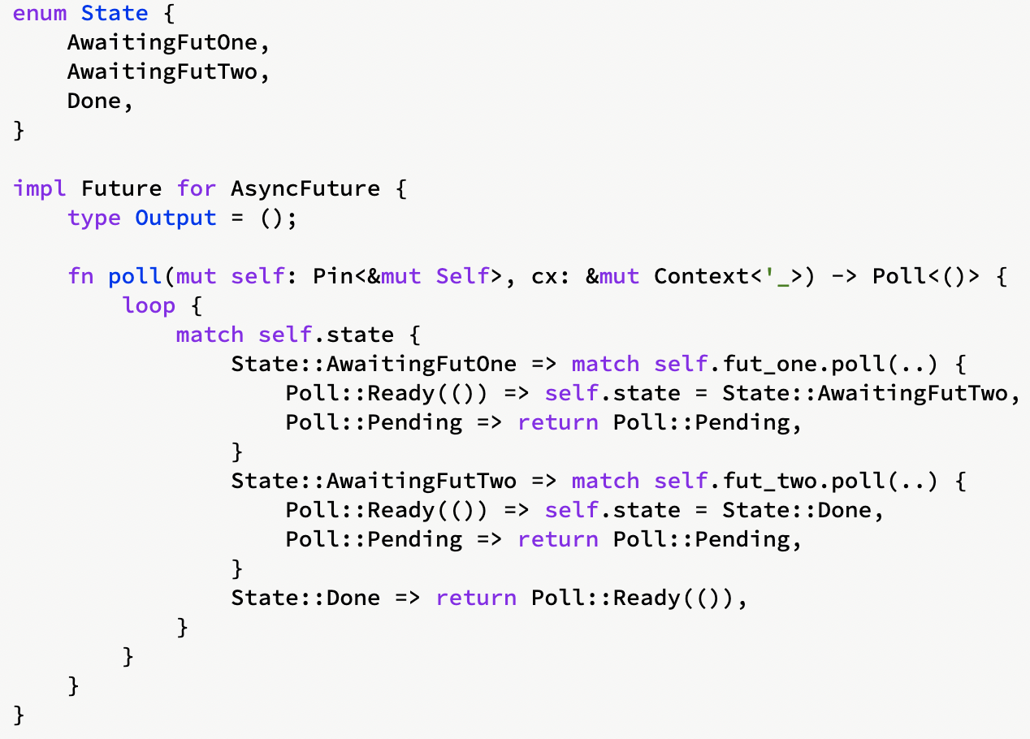
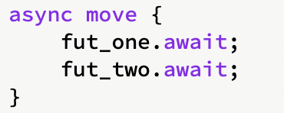
生产实践 – Future
循环
Run
Return
https://rust-lang.github.io/async-book/04_pinning/01_chapter.html#why-pinning
https://doc.rust-lang.org/beta/unstable-book/language-features/generators.html

Slide 9
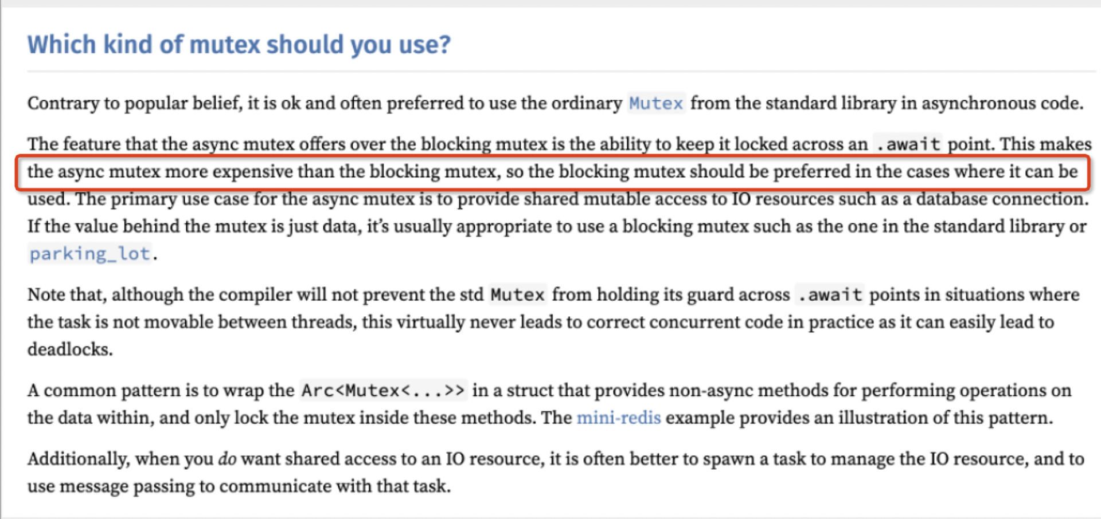
生产实践 – Async lock
Req0
Req1
Req2
Memory cache
https://docs.rs/tokio/1.28.2/tokio/sync/struct.Mutex.html#which-kind-of-mutex-should-you-use

Slide 10
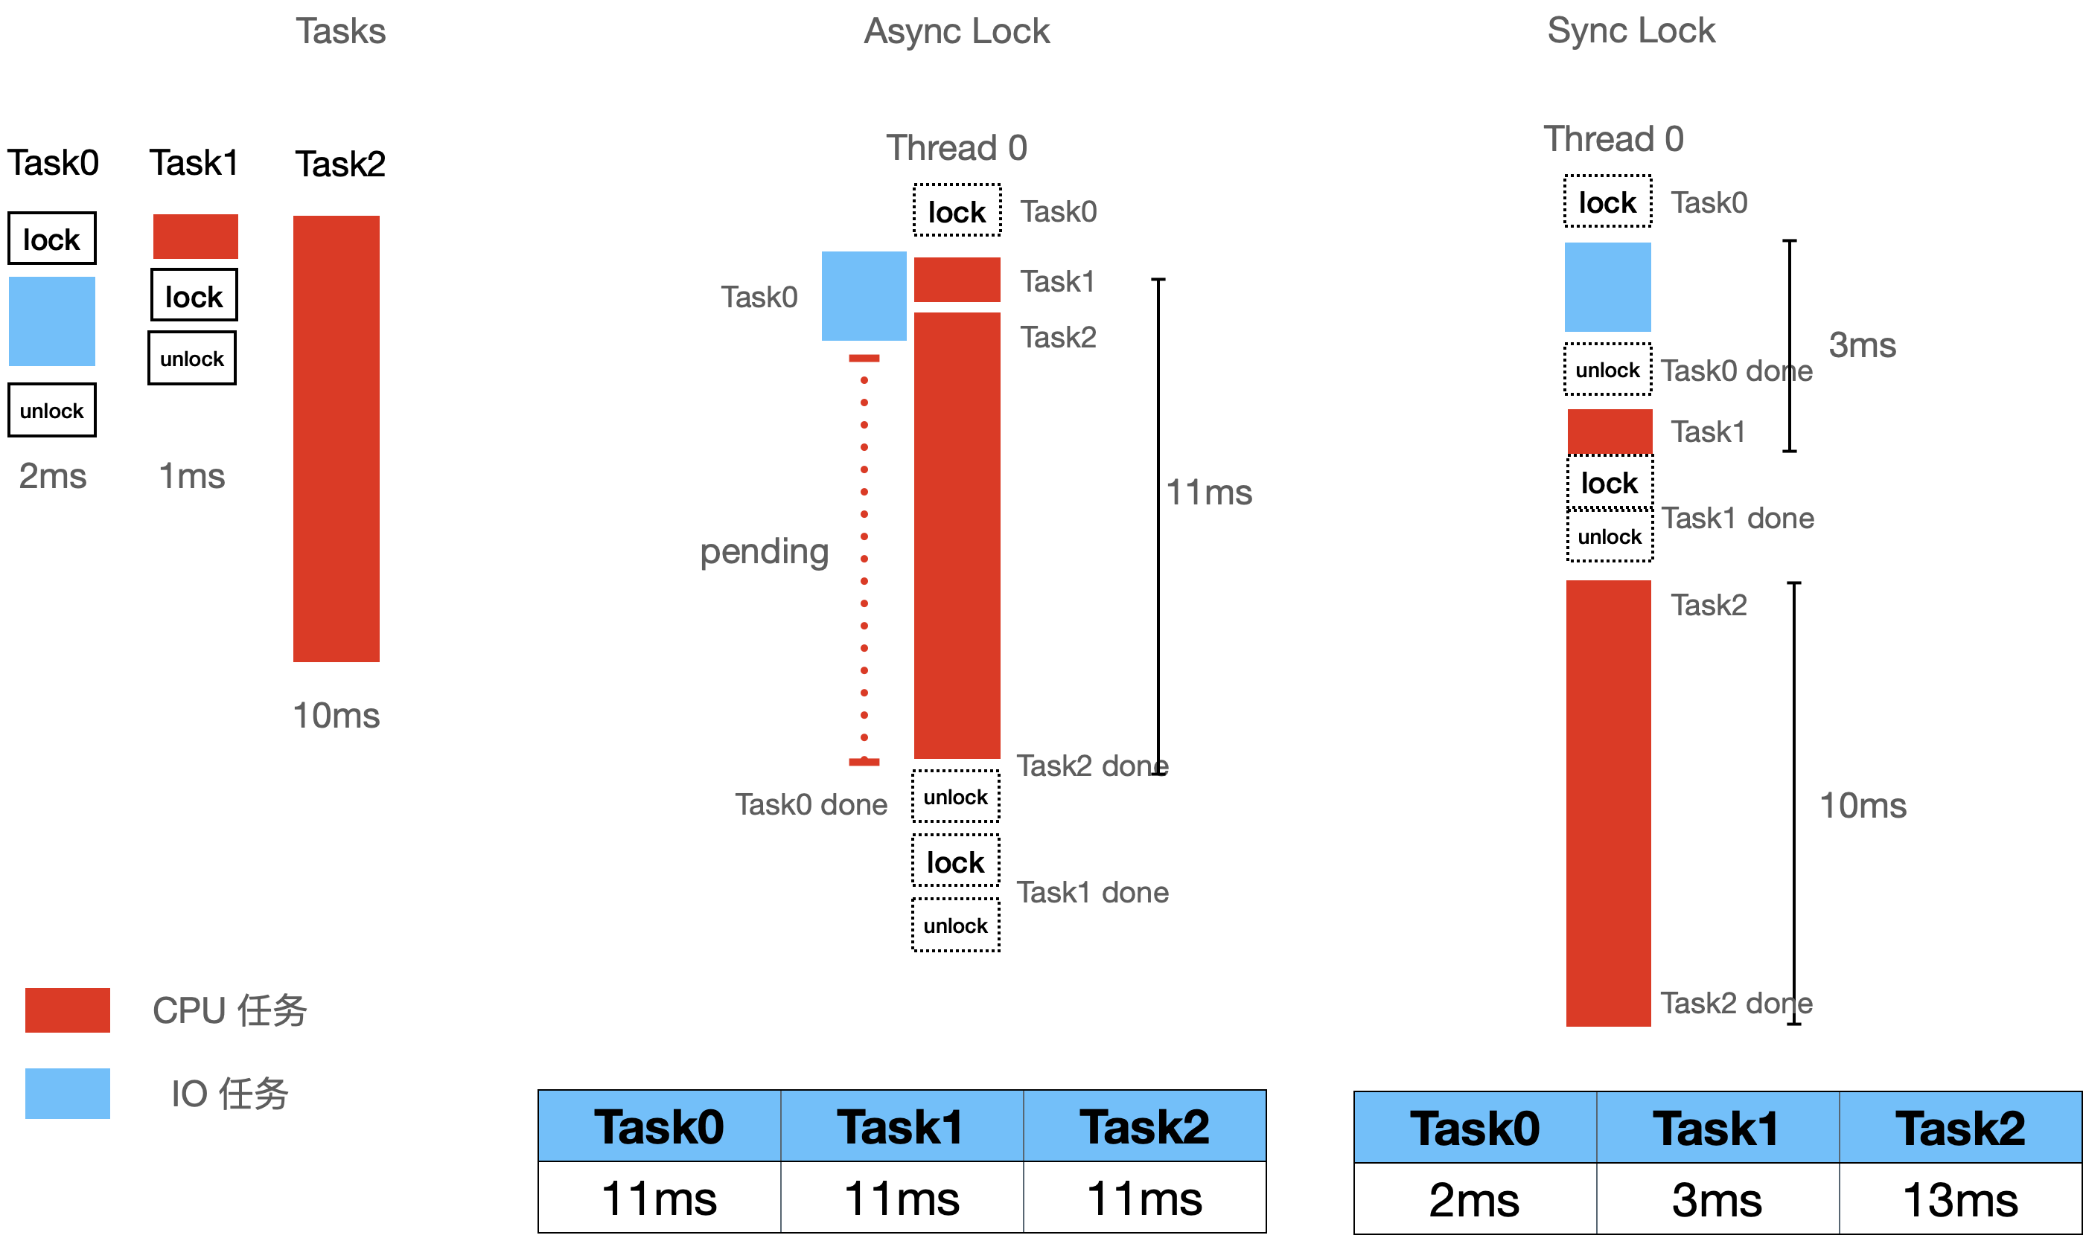
生产实践 – Async lock
runtime.spawn(task0)
runtime.spawn(task1)
runtime.spawn(task2)

Slide 11
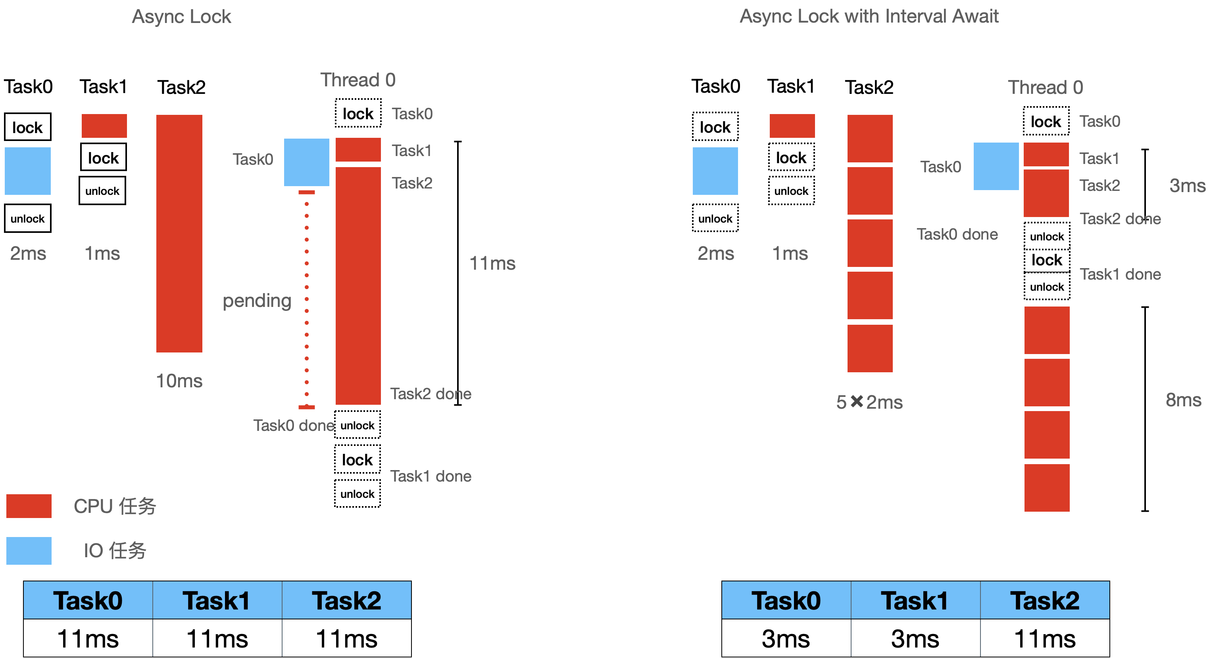
生产实践 – Async lock
runtime.spawn(task0)
runtime.spawn(task1)
runtime.spawn(task2)

Slide 12
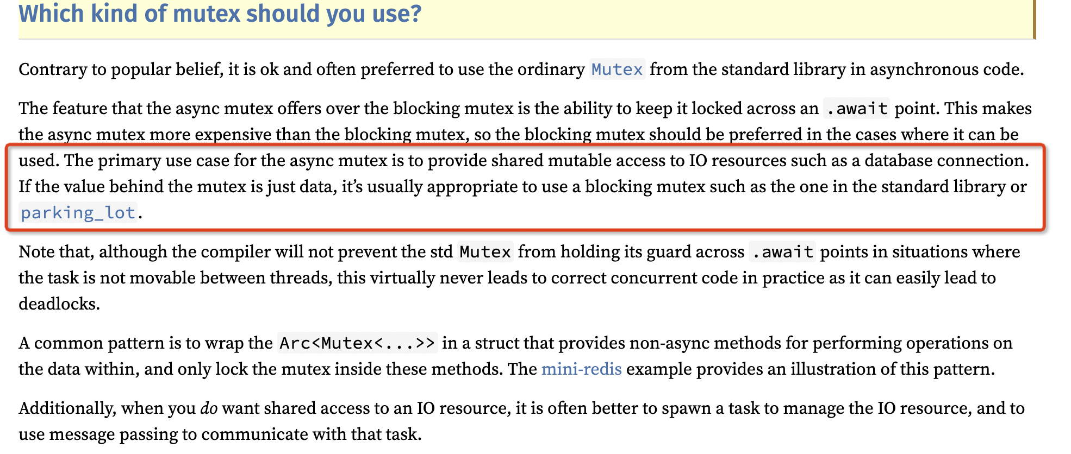
生产实践 – Async lock
总结：
Async lock: 按需使用，如果是纯内存计算的时候，使用 blocking mutex 比较好。

Slide 13
生产实践 – Mixed workload
Runtimes
问题：
CeresDB 监控写 OSS 耗时高，
OSS 监控看耗时低。
Write
Read
Compact

Slide 14
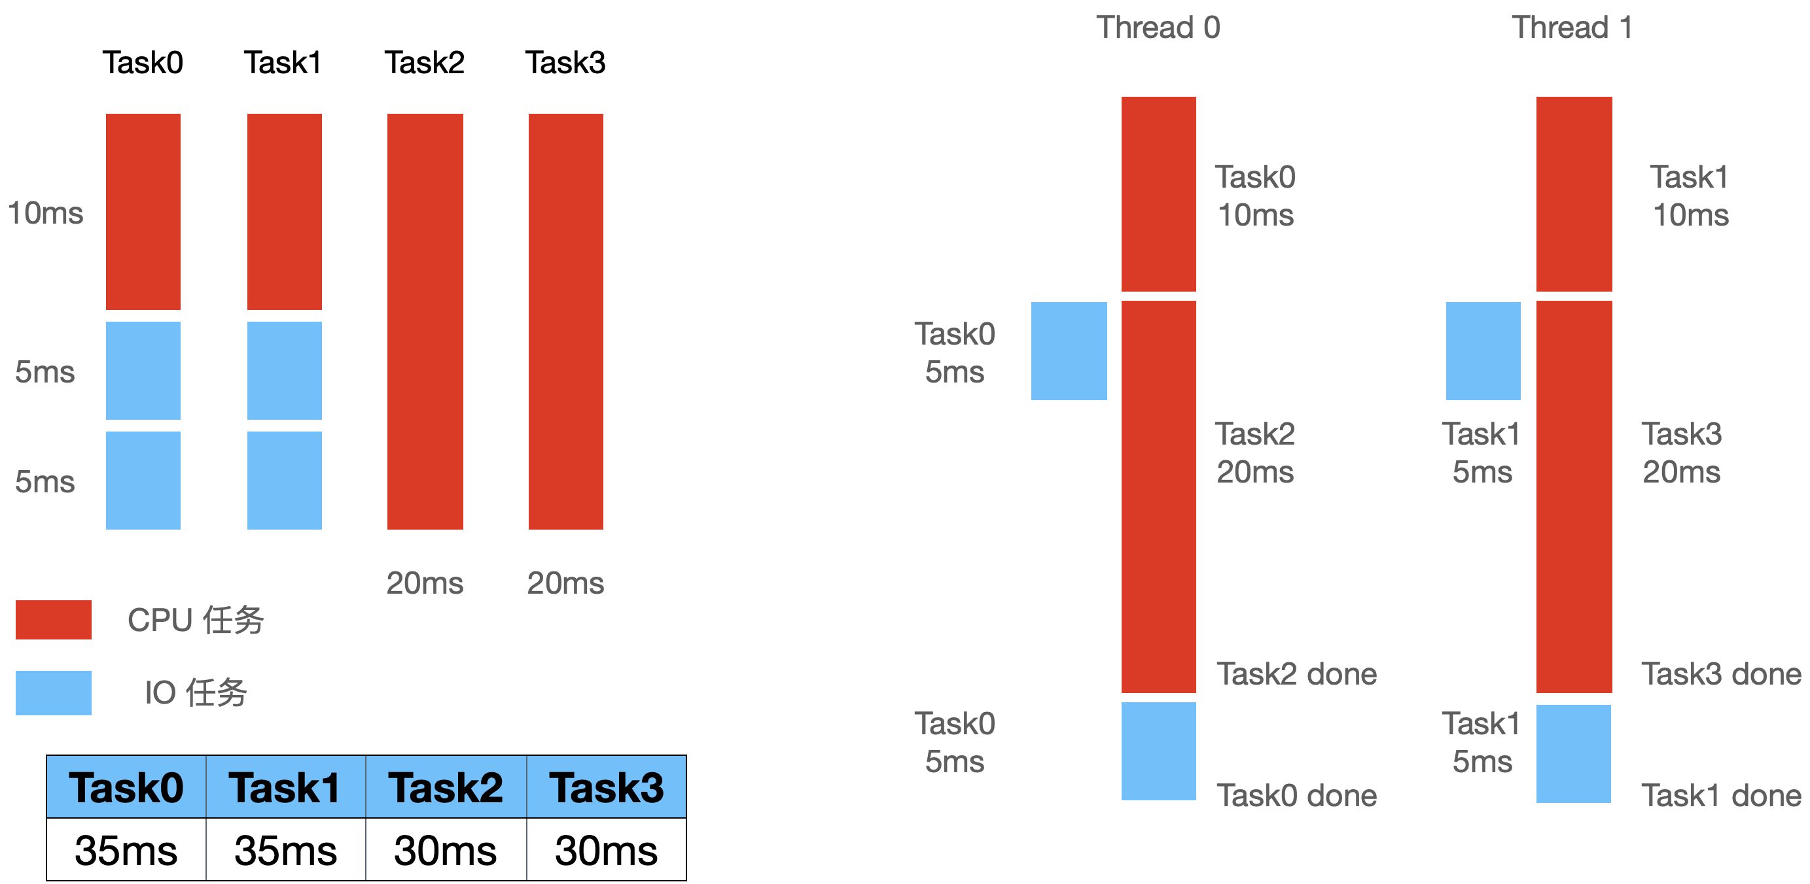
生产实践 – Mixed workload
runtime.spawn(task0)
runtime.spawn(task1)
runtime.spawn(task2)
runtime.spawn(task3)

Slide 15
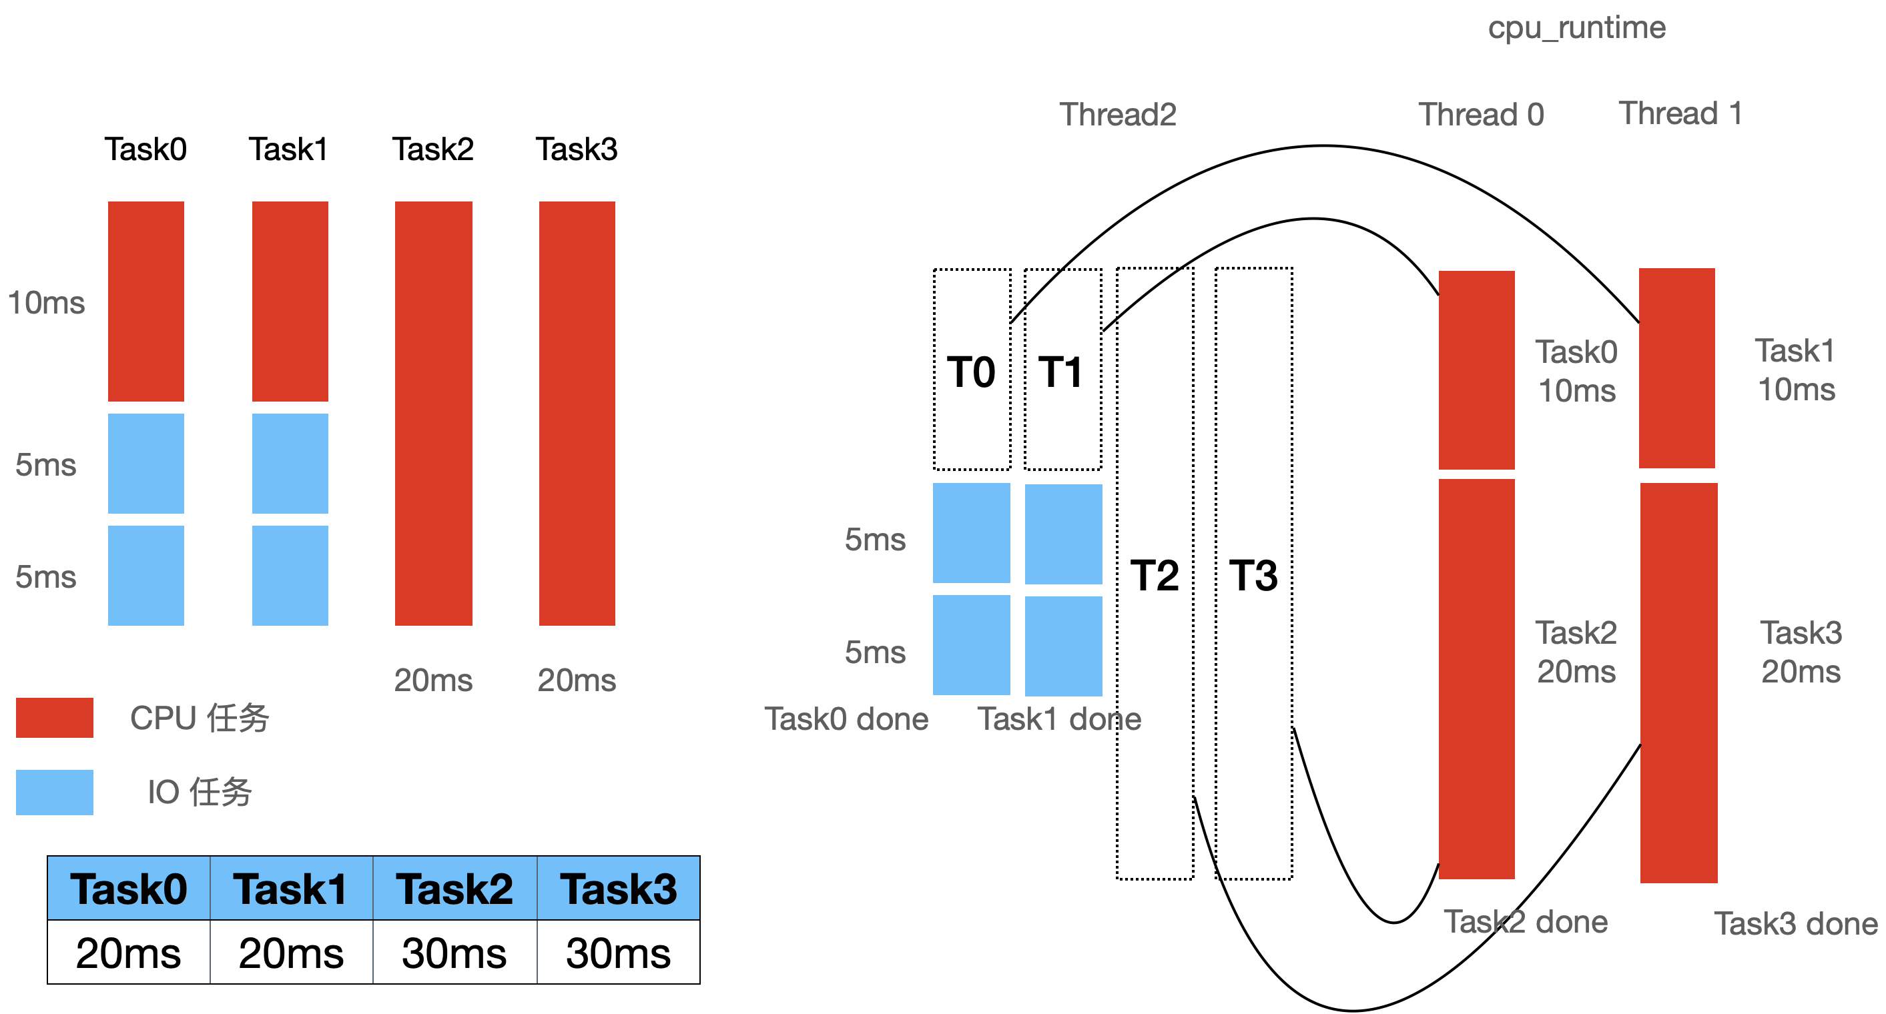
生产实践 – Mixed workload
cpu_runtime.spawn(task0)
cpu_runtime.spawn(task1)
cpu_runtime.spawn(task2)
cpu_runtime.spawn(task3)

Slide 16
生产实践 – Preemption
总结：
Mixed workload: 碰到混合负载的时候，把 CPU 密集型任务隔离出去会得到比较好的效果。
However, this kind of swapping can only happen at .await points, so code that spends a long time without reaching an .await will prevent other tasks from running.
相关 Blog：
1. https://tokio.rs/blog/2020-04-preemption
2. https://www.influxdata.com/blog/using-rustlangs-async-tokio-runtime-for-cpu-bound-tasks/
测试源码：
https://github.com/chunshao90/tokio-preemption

Slide 17
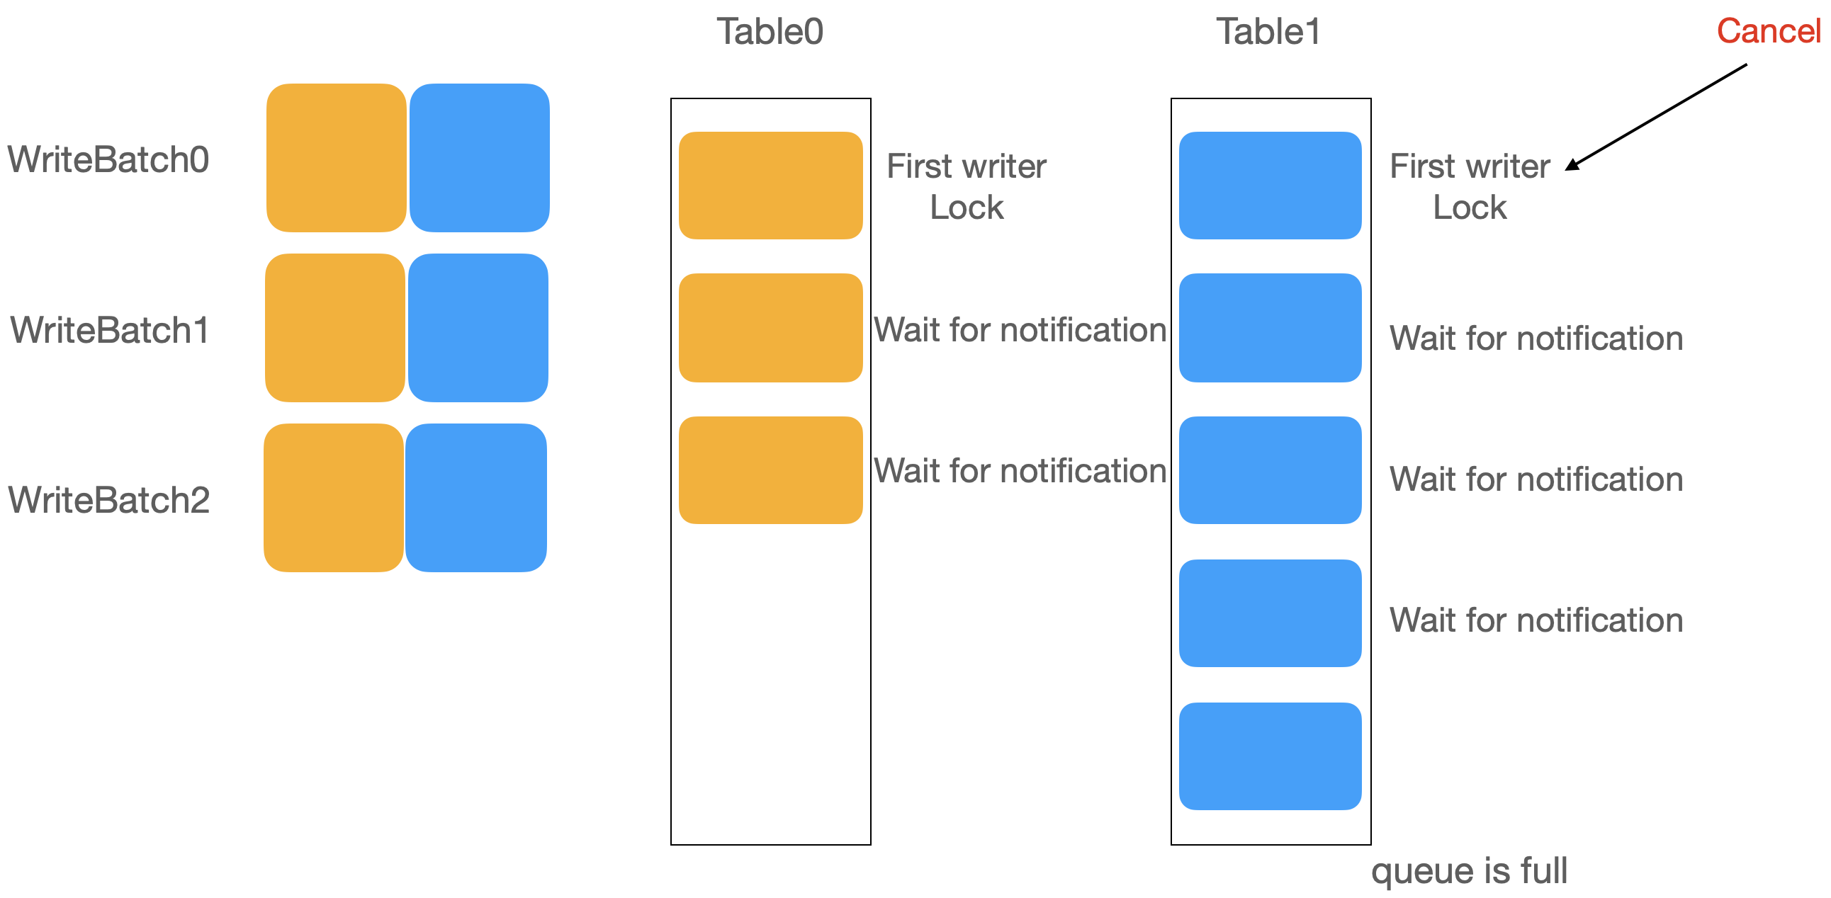
生产实践 – Cancellation

Slide 18
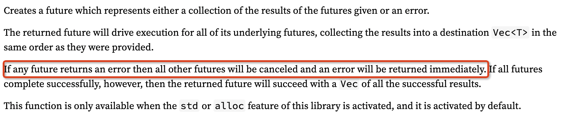
生产实践 – Cancellation
try_join_all!(a,b,c…)
https://docs.rs/futures/latest/futures/future/fn.try_join_all.html

Slide 19
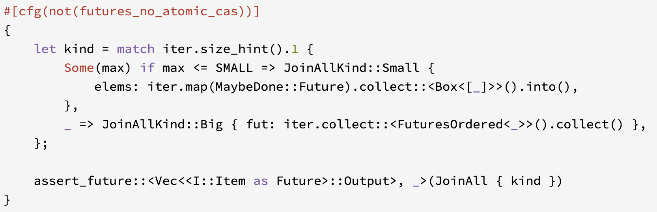
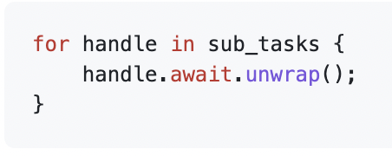
生产实践 – Cancellation
try_join_all!(a,b,c…)
join_all!(a,b,c…)
runtime spawn
FutureUnordered
https://github.com/tokio-rs/tokio/issues/2401

Slide 20
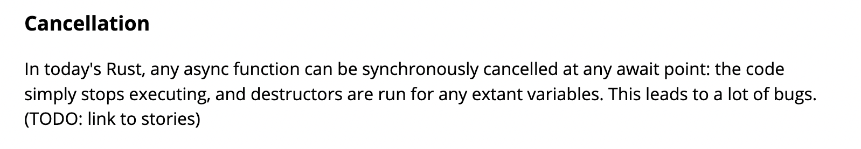
生产实践 – Cancellation
Async workgroup 在 roadmap 中也有提到。
https://rust-lang.github.io/wg-async/vision/roadmap/scopes.html

Slide 21


FAQ
GitHub：
https://github.com/CeresDB/ceresdb
https://github.com/CeresDB/ceresmeta
微信公众号：
钉钉群：

Slide 22
Thank you！

